Slide 1
18
Всероссийская
техническая апробация
03.10.2023
Смирнова Татьяна Александровна,
главный специалист ГУ ЯО ЦОиККО

Slide 2
Нормативно-правовые документы
О проведении всероссийского тренировочного экзамена 3 октября 2023 года
приказ министерства образования
от 21.09.2023 № 204/01-04
РЕГЛАМЕНТ ПРОВЕДЕНИЯ ТЕХНИЧЕСКОЙ АПРОБАЦИИ
доработанного Программного комплекса для проведения ГИА в ППЭ в форме тренировочного экзамена по русскому языку, английскому языку (устная часть) и КЕГЭ без участия обучающихся
03 октября 2023
ДЕТАЛЬНЫЕ ИНСТРУКЦИИ для работников ППЭ ПО ПОРЯДКУ ПРОВЕДЕНИЯ ТРЕНИРОВОЧНОГО ЭКЗАМЕНА по русскому языку, английскому языку (устная часть) и КЕГЭ без участия обучающихся

Slide 3
Всероссийское тренировочное мероприятие
ЦЕЛЬ
Обеспечение передачи пакетов с электронными образами бланков участников и форм ППЭ, пакетов с аудиоответами условных участников устного экзамена, пакетов с ответами условных участников КЕГЭ из штаба ППЭ в РЦОИ по каналам сети Интернет средствами ЛК ППЭ через федеральный портал
ЗАДАЧИ
Доставка ЭМ по сети Интернет, скачивание файлов интернет-пакетов средствами ЛК ППЭ
Обеспечение технической подготовки и контроля технической готовности ППЭ
Проведение тренировочного экзамена в ППЭ
Передача результатов экзаменов в РЦОИ с использованием ЛК ППЭ
Расшифровка результатов экзаменов на региональном уровне
Передача журналов работы станций ППЭ средствами ЛК ППЭ

Slide 4
Особенности тренировочного мероприятия 03.10.2023
Предметы: русский язык, английский язык (раздел «Говорение»), информатика КЕГЭ
Тренировочное мероприятие проводится без участия обучающихся
Проверка работ не осуществляется
Количество условных участников в ППЭ по каждому предмету
МОУ | Код ППЭ | Русский язык | КЕГЭ | Английский язык (устно)
г. Ярославль | 10 | 3
г. Переславль-Залесский | 421 |  |  | 4
г. Рыбинск | 451 |  | 3

Slide 5
Особенности тренировочного мероприятия 03.10.2023
Начало проведения в 15:00 по местному времени
Явка в ППЭ: руководитель ППЭ, члены ГЭК, технические специалисты – 14:00,
организаторы – 14:30
Получение основного ключа доступа к ЭМ в личном кабинете ППЭ с использованием токена члена ГЭК – 14:30
Загрузка и активация ключа доступа к ЭМ – 14:30 – 15:00
 | Русский язык | КЕГЭ | Английский язык (устно)
Расшифровка и печать | 15:00 - 15:30 | 15:00 - 15:30 | 15:05 – 15:30
Заполнение бланков | 15:05 - 15:40 | 15:05 - 15:40 | 15:00 - 15:30
Расшифровка КИМ |  | 15:00 - 15:40 | 15:00 - 15:30
Расшифровка и проведение экзамена |  | 15:05 - 15:40 | 15:05 - 15:40
Передача статуса проведения экзамена | 15:05 - 16:00

Slide 6
Всероссийское тренировочное мероприятие
Техническая подготовка ППЭ к тренировочному экзамену (раздел 1.2. Детальных инструкций):
26.09.2023 – 02.10.2023 до 17:00
статус «Техническая подготовка пройдена»
Контроль технической готовности ППЭ к тренировочному экзамену (раздел 1.3. Детальных инструкций):
02.10.2023 до 17:00
статус «Контроль технической готовности завершен»
5.8.3. | Печать ДБО No2 для проведения тренировочного экзамена по предмету «01 – Русский язык»: распечатать 3 ДБО № 2 Важно! Функция печати ДБО № 2 доступна только после подтверждения настроек станции авторизации и только на основной станции авторизации. Важно! Использование тренировочных бланков при проведении ЕГЭ запрещено

Slide 7
Всероссийское тренировочное мероприятие
Русский язык | КЕГЭ | Английский язык (устно)
ППЭ-01-01 «Протокол технической готовности аудитории для печати полного комплекта ЭМ в аудитории ППЭ» | ППЭ-01-01-К «Протокол технической готовности ППЭ к экзамену в компьютерной форме» | ППЭ-01-01-У «Протокол технической готовности ППЭ к экзамену в устной форме»
ППЭ-01-02 «Протокол технической готовности Штаба ППЭ для сканирования бланков в ППЭ»

Slide 8
Всероссийское тренировочное мероприятие
Инструктаж - 14:30 - 14:45
1. Распределение условных участников по аудиториям (форма ППЭ-05-02, ППЭ-05-02-К, ППЭ-05-02-У)
2. Основные особенности проведения ВТМ:
- наименование предмета
проведение первой части инструктажа (не ранее 14:50): (приложение 11 - русский язык, приложение 29, 30 – английский язык (устный), приложение 36 – КЕГЭ к к приказу № 64/01-01 от 17.03.2023)
- порядок печати ЭМ в аудиториях ППЭ (15.00)
- проведение второй части инструктажа для участников (после проверки качества печати контрольного листа и выдачи ЭМ условным участникам), дополнительная печать, заполнения регистрационных полей бланков ЕГЭ
- информирование руководителя ППЭ об успешном начале экзамена в аудитории
- проведение экзамена (КЕГЭ, английский язык (устный)
3. Сбор и упаковки материалов в аудитории, заполнение форм ППЭ
4. Порядок завершения экзамена в аудитории и передача ЭМ в штаб ППЭ

Slide 9
Всероссийское тренировочное мероприятие
Руководитель ППЭ в день проведения ВТЭ выдает организаторам в аудитории:
Русский язык | КЕГЭ | Английский язык (устно)
Формы ППЭ
ППЭ-05-01 Список участников экзамена в аудитории ППЭ ППЭ-05-02 Протокол проведения экзамена в аудитории ППЭ-12-03 Ведомость использования дополнительных бланков ответов № 2 ППЭ-16 Расшифровка кодов образовательных организаций | ППЭ-05-01 Список участников экзамена в аудитории ППЭ ППЭ-05-02-К Протокол проведения экзамена в аудитории ППЭ-16 Расшифровка кодов образовательных организаций | ППЭ-05-01 Список участников экзамена в аудитории ППЭ ППЭ-05-02-У Протокол проведения ЕГЭ в аудитории подготовки ППЭ-05-03-У Протокол проведения ЕГЭ в аудитории проведения ППЭ-05-04-У Ведомость перемещения участников экзамена ППЭ-16 Расшифровка кодов образовательных организаций
Файлы, ППЭ-11 «Сопроводительный бланк к материалам ЕГЭ»
Инструкции, памятки, ручки гелевые с чернилами черного цвета

Slide 10
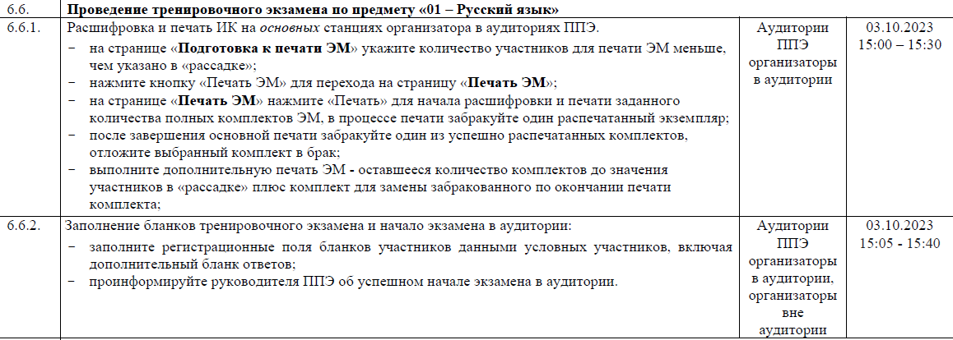
Проведение тренировочного мероприятия
2 участника
во время печати
2 ИК
3 ИК+ по одному ДБО № 2 к ИК
Упаковка ЭМ:
1 ВДП – бланки участников ЕГЭ (3 условные участника)
2 ВДП – испорченные, бракованные (2 ИК)
3 ВДП - использованные КИМ с контрольным листом (3)

Slide 11
Проведение тренировочного мероприятия
2 участника
во время печати
2 бланка регистрации
3 бланка регистрации

Slide 12
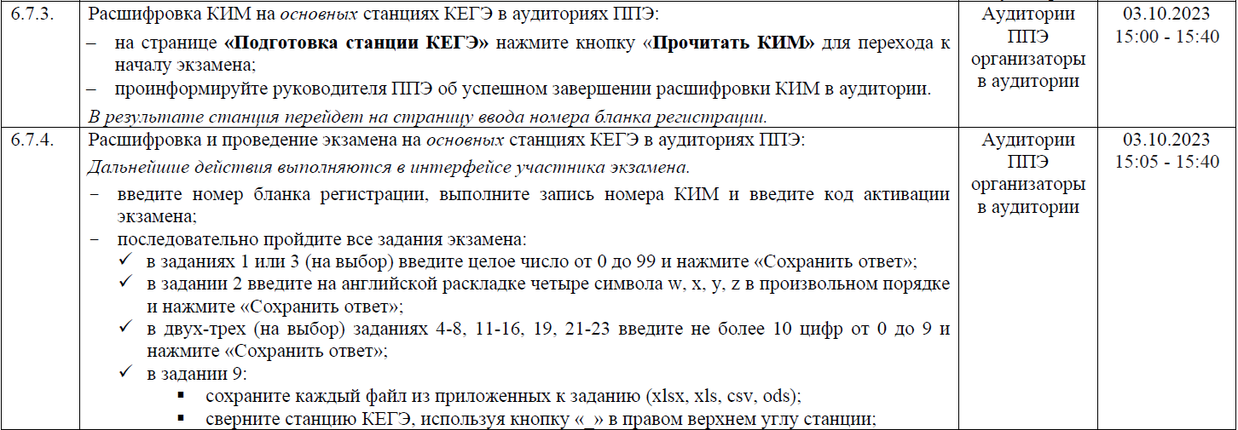
Проведение тренировочного мероприятия
до 25 задания
Упаковка ЭМ:
1 ВДП – бланки регистрации (3 условные участника)
2 ВДП – испорченные, бракованные (2 бланка регистрации)

Slide 13
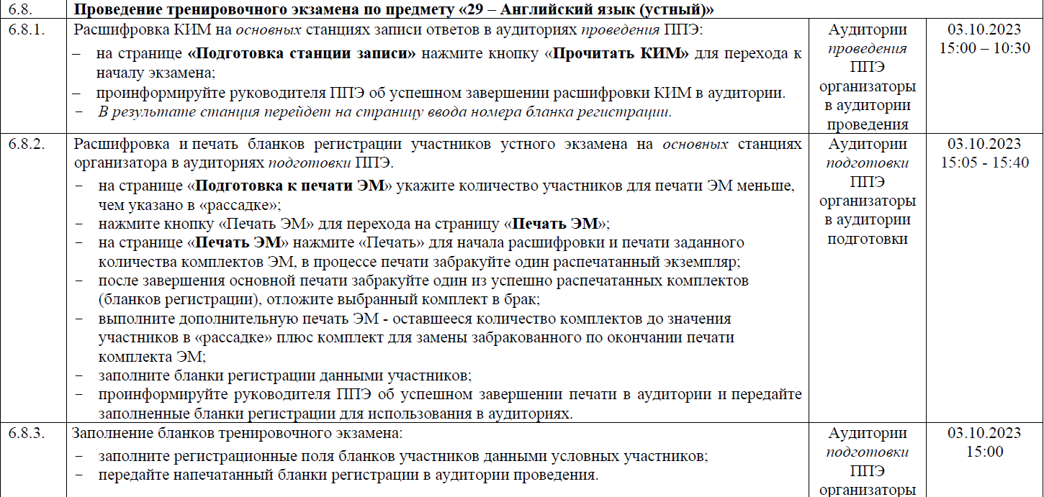
Проведение тренировочного мероприятия
3 участника
во время печати
2 бланка регистрации
4 бланка регистрации

Slide 14
Проведение тренировочного мероприятия
Упаковка ЭМ:
1 ВДП – бланки регистрации (3 условные участника)
2 ВДП – испорченные, бракованные (2 бланка регистрации)

Slide 15
Проведение тренировочного мероприятия
7. Действия в нештатных ситуациях при начале экзамена
7.1. Использование резервной станции печати ЭМ
7.2. Использование резервных ИК на станции печати ЭМ
7.3. Использование резервной станции КЕГЭ
7.4. Использование резервной станции записи ответов
7.5. Использование пароля доступа к ЭМ
Завершение тренировочного экзамена в ППЭ
- статус «Экзамены завершены»
сбор, упаковка ЭМ, заполнение форм ППЭ, завершение экзамена в аудиториях
приемка ЭМ в штабе ППЭ, сканирование бланков и форм ППЭ, передача ЭМ в РЦОИ, заполнение и передача в РЦОИ журнала проведения тренировочного экзамена в ППЭ (в формате .xls или.xlsx)

Slide 16
Консультационная и техническая поддержка ППЭ
Горячая линия ППЭ работает:
– с 25 по 29 сентября, 4 октября 2023 года с 08:00 до 20:00 по московскому времени;
– с 20:00 1 октября по 22:00 3 октября 2023 года круглосуточно.
телефоны: 8-800-302-31-56, 8-499-302-31-56
адрес электронной почты: help-ppe@rustest.ru
ГУ ЯО ЦОиККО: 8(4852)28-84-98, 28-89-66, 28-36-76, 28-08-83

